Slide 1
Sociální podnikání
Pojem, poslání a praxe
Marek Vyskočil 2014

Slide 2
Obsah
Ekonomie a sociální ekonomie
Ekonomika
Teoretické ukotvení
Sociální podnik - pojem
Sociální podnik – definice
Praxe sociálního podnikání

Slide 3
Ekonomie a sociální ekonomie
Ekonomie – zkoumá co jak pro koho
Sociální ekonomie – toto v sociálním kontextu, vztah ekonomie k sociálním hodnotám
Co – potřeby x potřební (morální hodnoty, soc.vlivy..)
Jak – max zisk x udržitelnost
Pro koho – dle zásluh x rozdělení ve společnosti

Slide 4
Ekonomika a sociální ekonomika
Ekonomika - Hospodářství, domácnosti, podniky (všechny), stát
  x
Sociální ekonomika
  Právně institucionální přístup – právní formy (např.: EU, družstva, vzájemné společnosti, asociace a nadace)
  Normativní přístup – rysy sociální ekonomiky (např.: Charta sociální ekonomiky)
    Propojení ekonomické, sociální a environmentální činnosti
    Organizace založené za sociálním účelem, vytvářející ekonomickou hodnotu

Slide 5
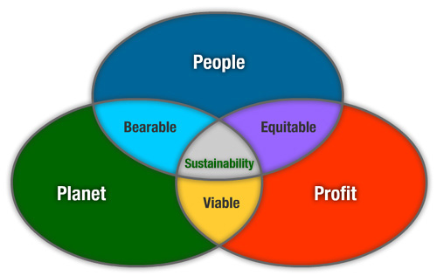
Sociální ekonomika
Trojí prospěch - Tři P: People, Planet, Profit

Slide 6
„Herní pole“ a pojmy
Neziskový sektor
  Pestoff – formalizovaný, neziskový, nestátní
Tržní sektor
  Formalizovaný, ziskový, nestátní
Sociální stát
  Rostoucí, nové smýšlení o sociálních službách, vyšší standard, nové problémy
Sociální ekonomika

Slide 7
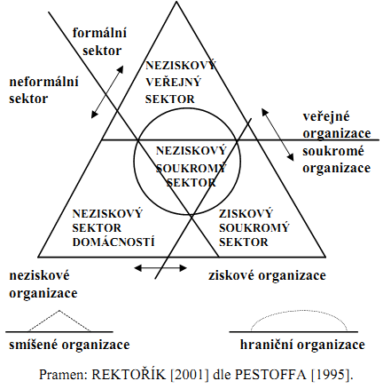

Slide 8
Sociální podnikání
„Podnikání je jen jedno, vymezeno dle zákona, jako činnost probíhající s cílem dosažení zisku“ – MPO
  vs.
Praxe s jakou je pojem užíván, s jevem který označuje
  a
Jiné, méně rozšířené přístupy

Slide 9
Co je sociální podnik?

Slide 10
Příklady označení SP používající
Pragulic o.s. – zaměstnává bezdomovce jako průvodce po Praze… inspirace pro Brno
SENZA družstvo – Zaměstnavatel zdravotně postižených osob, poskytující služby dietní jídelny, drobné montážní práce, kompletace výrobků, praní a žehlení prádla.
ONZA a.s. – zaměstnavatel sociálně vyloučených (Romové, osoby po výkonu trestu), udržovatel zeleně, založeno městem Jirkov (jediný akcionář)
Modrý domeček (o.s. Náruč) – zaměstnavatel osob s mentálním postižením poskytující služby kavárny, kopírovací služby a žehlení prádla

Slide 11
Intuice a názorný příklad:
Organizace a) – rozdává chudým lidem jídlo, které kupuje za peníze vybrané sbírkami a z darů, pracují v ní dobrovolníci
Organizace b) – provádí svoz neprodejných potravin z obchodů, které třídí a použitelné zpracovává na potraviny, zaměstnává zdravotně postižené
Odpovědi: a) i b) jsou sociální podniky, pouze a) je sociální podnik, pouze b) je sociální podnik

Slide 12
Definiční znaky
Ekonomická a podnikatelská dimenze
  Kontinuální produkce zboží nebo služeb
  Přijetí ekonomického rizika
  Alespoň minimální množství placené práce
Sociální dimenze
  Jasný cíl prospět komunitě
  Iniciativa spuštěná skupinou občanů nebo nestátní neziskovou organizací
  Limitované přerozdělování zisku
Participativní řízení
  Vysoký stupeň autonomie
  Rozhodování nezaložené na vlastnictví kapitálu
  Participativní povaha řízení zahrnující rozdílné zainteresované skupiny
                (EMES)

Slide 13
Vybrané definice
„sociální podnikání je podnikání s primárně sociálními cíli, jehož hospodářský zisk je v prvé řadě znovu investován do podnikání za stejným účelem nebo do rozvoje místní komunity, spíše než by se jednalo o podnikání s potřebou maximalizovat zisk pro zainteresované skupiny/osoby či vlastníky.“ (DTI, 2002)
„soubor soukromých, formálně založených společností, s rozhodovací samostatností a svobodou členství, jež byly vytvořeny za účelem splnění potřeb jejích členů prostřednictvím trhu a výroby zboží a poskytování služeb, pojištění a finančních služeb, kde rozhodování a jakékoliv rozdělování zisků nebo přebytků mezi členy není přímo svázáno s kapitálem nebo poplatky zaplacenými jednotlivými členy, kteří mají každý jeden hlas.“ (Chavez, 2007)

Slide 14
Přístupy k Sociálnímu podnikání
Americký přístup
  Samofinancování
  Škola sociálních inovací
Evropský sociální podnik „ideálního typu“
  Družstevní hnutí

Slide 15
Rozdílnost SP v EU a USA
USA
  Plnění sociálních cílů (i nepřímo)
  Důraz na jedince
  Důraz na tržní zdroje
  Ukotven v neziskovém sektoru
EU
  Plnění sociálních cílů (pouze přímo)
  Důraz na kolektivní činnost a demokratičnost
  Multi-financování včetně ospravedlnitelných veřejných dotací
  Ukotven v hybridní sociální ekonomice

Slide 16
Sociální podnikání
Principy
  Ne primárně ziskovost, ale společenská prospěšnost. Financování primárně z tržních zdrojů, přijetí ekonomických rizik (financování převážně z vlastních zdrojů)
Ekonomizace sociální práce
  Přizpůsobení soc.služeb trhům
Komunitní práce a rozvoj místních společenstev

Slide 17
Organizace dle zaměření na sociální prospěch
Hybridní spektrum:
  Tradiční NNO (max)
  NNO s podnikatelskými aktivitami
  Sociální podnik
  Sociálně odpovědná firma/podnik (CSR)
  Podnik realizující aktivity v duchu CSR
  Tradiční komerční podnik (min)

Slide 18
Dva typy sociálních podniků
A) Integrační (WISE, work integration social enterprise)
  Nejvíce v ČR rozšířené podniky
B) Ostatní / neintegrační
  Souvisí více se školou sociálních inovací

Slide 19
Trh práce a politika zaměstnanosti
Hlavně WISE podniky
Doplňky k politice zaměstnanosti
  V některých zemích její součástí (např. SK)
Zákon o VZ (15% zlepšení ceny podniků s více jak 50% zdravotně postiženými zaměstnanci)
Příspěvek na zaměstnávání osob se zdravotním postižením
Problém ostatních skupin (etnické menšiny, osoby po výkonu trestu, dlouhodobě nezaměstnaní atd.)
Převis zaměření SP na jednu skupinu

Slide 20
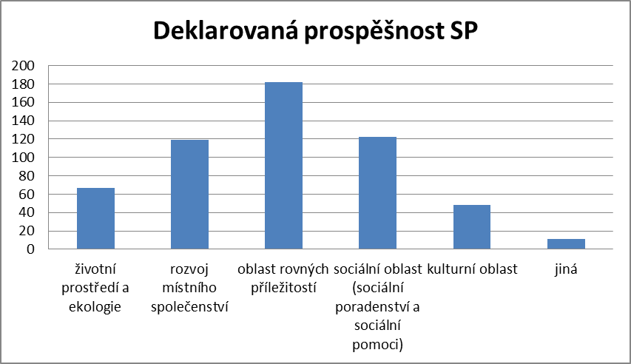
Česká praxe
  Asi 200 podniků
  Právní formy
  Prospěšnost

Slide 21
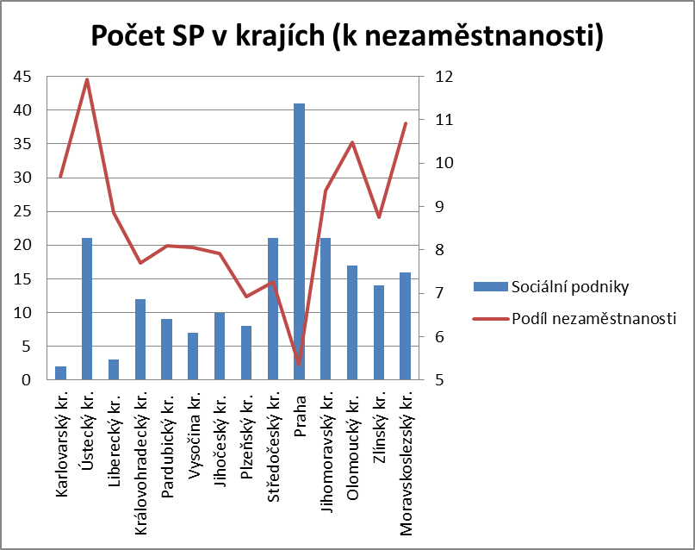
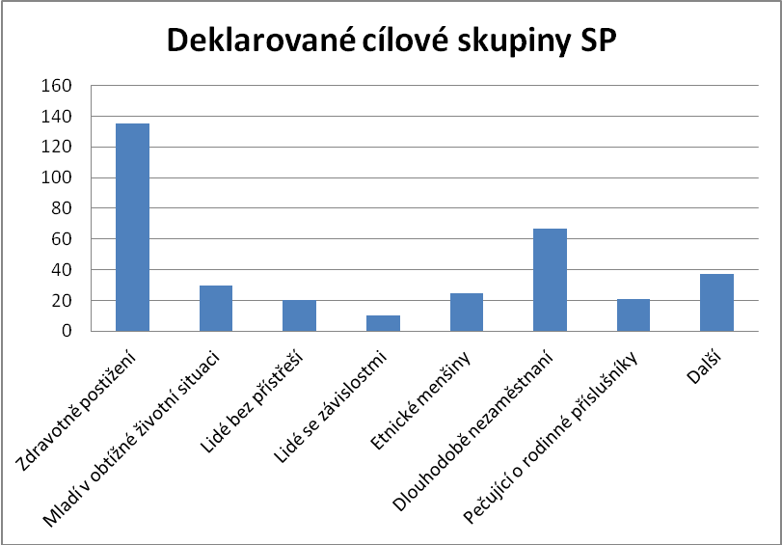
Rozmístění
Cílové skupiny

Slide 22
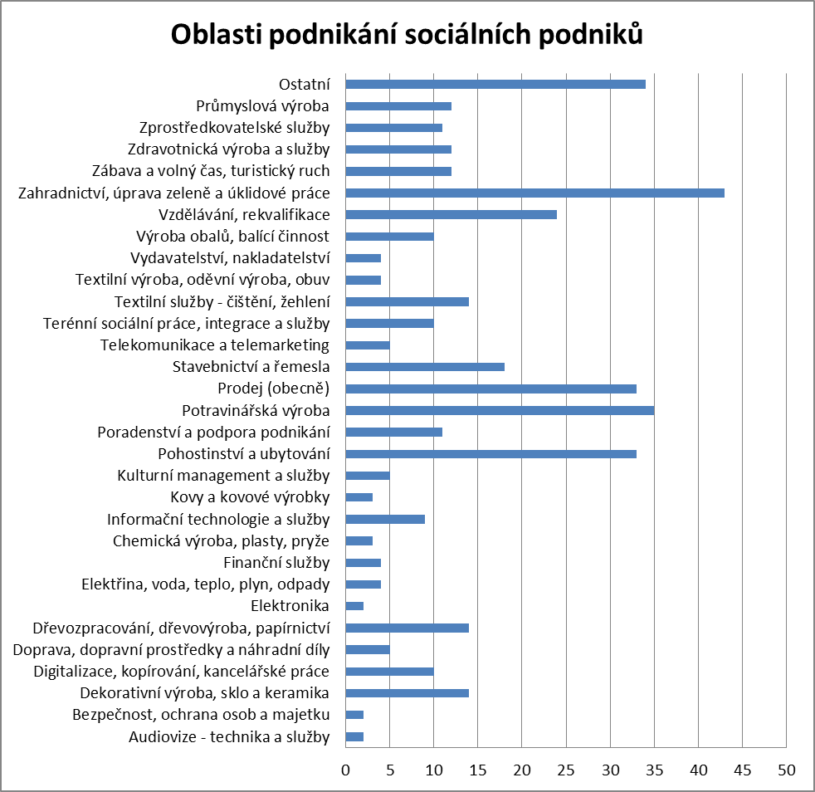

Slide 23
Česká praxe
Sociální podnik je:
  Ten co chce dělat věci jinak (jiná hodnotová motivace)
  Umí podnikat, podnikání je základem příjmů
  Většina zisku se vrací zpět do podniku
  Respektuje zájmy a potřeby svých zaměstnanců
  Zaměstnává znevýhodněné osoby (není podmínkou)
  Je nezávislý
  Spolupracuje s místní komunitou, chová se partnersky
Sociální podnik není:
  Podnik, který se za sociální označí
  Není to každý společensky odpovědný podnik (CSR)
  Není to NNO co si přivydělává prodejem výrobků
  Není to sociálně-terapeutické pracoviště
  Nemusí jím být každý zaměstnavatel s více jak 50% zaměstnanci se zdravotním postižením

Slide 24
Sociální podniky v Evropě
Rozličné právní formy (družstva, dobrovolnická sdružení, vzájemně prospěšné společnosti, výdělečné či nevýdělečné podniky..)
Zejména WISE
V oblastech: Sociální a zdravotní služby, místní služby, vzdělání, kultura, turistika, průmyslová výroba, řemesla,
Rozpoznané i nerozpoznané veřejnou politikou
  Často tranzitivní zaměstnavatelé
  Součástí politiky zaměstnanosti (např.: SK)
  Vlastní družstevní formy (Ital.)

Slide 25
Než začneme podnikat
Proč (mít správnou motivaci)
Co (najít správnou příležitost)
Kdy (časový plán)
Kde (provozovnu)
Jak
  Podnikatelský plán
  Způsob a organizace práce
  Právní forma
  Atd..
Doporučené: Manuál: jak založit sociální podnik (KURKOVÁ, FRANCOVÁ)

Slide 26
Právní formy
Právní forma | Výhody | Nevýhody
s.r.o. | Důvěryhodná forma (už tolik ne), snadné řízení | Dříve vklad 200 000Kč, dneska není.
a.s. | Důvěryhodná forma | Vklad 2 mil Kč
Družstvo | Kolektivní, demokratizované, | Horší pozice v očích bank, vklad 50 tis Kč.
Sociální družstvo | Forma přímo pro sociální podnikání | Větší regulace, nezažitá právní forma
o.p.s. | Transparentní s pojistkami proti zneužití | Bez důvěry bank, složitější, už nejde zakládat
Ústav | Nástupce o.p.s., zjednodušení | Bez zkušeností s formou
o.s. / spolek | Snadné založení a vysoká volnost | Bez důvěry bank, nevhodné k podnikání

Slide 27
Financování SP
Vlastní prostředky
Granty (z EU, OP LZZ a IOP, obtížné, hrozí sankce)
Půjčky a úvěry (málo pro SP)
Příspěvky ze zákona o zaměstnanosti (na zdrav. postiž.)
Jiné zdroje
  Poradenství a hmotné dary od firem
  Zlevněné nebo půjčené majetky od obcí
  Dobrovolnická práce od občanů

Slide 28
Podpora SP
Soukromý sektor
  NNO (TESSEA, Ashoka)
  Ziskové (programy bank KB, ČSOB, UniKredit)
Veřejná správa
  Podpora zaměstnavatelů zdravotně postižených
  Nový zájem VS o SP
  Nový zákon (možná)

Slide 29
Nový zákon o SP
Zpracovává MPSV, MPO a Agentura pro sociální začleňování
Snad definice (možná pouze pro WISE podniky)
Posílení podpory SP zákonem o veřejných zakázkách (nejenom zdravotně postižení)
Dnes: Věcný záměr zákona
???

Slide 30
Literatura:
KURKOVÁ, Gabriela a Petra FRANCOVÁ. Manuál: jak založit sociální podnik. Praha: P3 - People, Planet, Profit, 2012, 41 s. ISBN 978-802-6040-422.
DOHNALOVÁ, Marie a kol. Sociální ekonomika, sociální podnikání: podnikání pro každého. 1. vyd. Praha: Wolters Kluwer Česká republika, 2012, 131 s. ISBN 978-807-3572-693.
MALÍK HOLASOVÁ, Věra a kol. Sociální práce v kontextu sociálního podnikání: podnikání pro každého. Vyd. 1. Editor Vendula Gojová. Ostrava: Marionetti press, 2013, 130 s. ISBN 978-802-6044-628.

